Slide 1


Digitální učební materiál
Číslo projektu | CZ.1.07/1.5.00/34.0891
Číslo materiálu | VYS_32_INOVACE_04_Elektrolýza
Název školy | Vyšší odborná škola, Střední průmyslová škola a Střední odborná škola řemesel a služeb, Strakonice, Zvolenská 934
Autor | Ing. Václav Opatrný
Tematický celek | Elektrotechnika
Ročník | 1. ročník
Datum tvorby | 3.7.2012
Anotace | Metodický pokyn
Prezentace, obsahující deset otázek k elektrolýze, která na třech snímcích rozebírá základní problematiku elektrochemických dějů. Snímky jsou doplněny animací pokusu demonstrujícího elektrolýzu, deset vybraných otázek pak navozuje problematiku tohoto děje. Materiál je určen žákům k opakování učiva. | Jednotlivé snímky obsahují návody k vyvolání jednotlivých otázek pro procvičení problematiky elektrochemických dějů. Poslední snímek , ke kterému lze přistoupit pomocí označeného tlačítka, ukáže na nezbytnou dobu správnou odpověď. Animaci elektrolýzy doporučuji nechat při prvním spuštění doběhnout do konce.

Slide 2
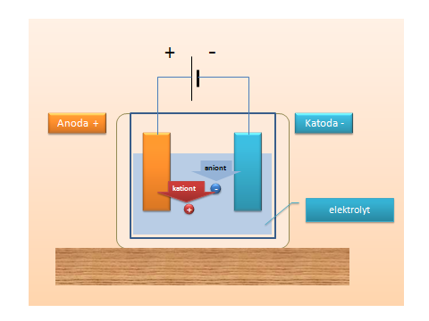
Popis děje: pozoruj, co se mění ve skleněné misce
Může proud procházet kapalinami?
Jak se nazývají nositelé elektrického proudu v elektrolytech?
Vede elektrický proud destilovaná voda?
Vede elektrický proud vodný roztok kuchyňské soli?
Jak se nazývá jev, při kterém v roztoku vzniknou ionty?
Jaký náboj mají kationty a jaký anionty?
Ke které elektrodě se přitahuje kationt a ke které se přitahuje aniont?
Co se stane, když se iont dotkne elektrody?
Jaká látka vzniká v případě roztoku kuchyňské soli, když se aniont dotkne (přiblíží) k anodě?
Jaké jiné látky mohou být elektrolytem?
Ukaž na obrázek a klikni levým tlačítkem myši.
Otázky k elektrolýze vyvoláš stisknutím tlačítka myši mimo obrázek
Odpovědi
Další snímek

Slide 3
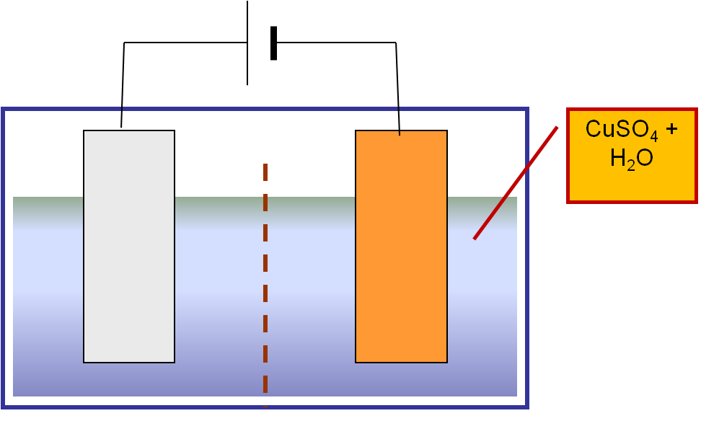
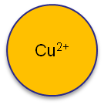
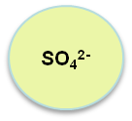

Elektrolyt a disociace
Elektrolyt je elektricky vodivá kapalina, která obsahuje směs kladných a záporných iontů. Ionty vznikají disociací. Průchodem elektrického proudu dochází k pohybu kladných iontů k záporné elektrodě a záporných iontů ke kladné elektrodě. Na elektrodách pak může docházet k chemickým reakcím ‒ mezi ionty a elektrodou, mezi ionty samotnými nebo mezi ionty a kapalinou v blízkosti elektrody.
Disociace je děj, při kterém se některé látky rozdělují
v rozpouštědlech, jako je například voda na kladně a záporně nabité částice
Cu SO₄

Slide 4
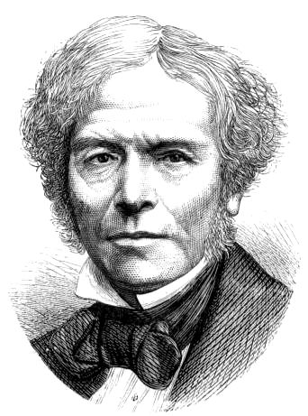
Užití elektrolýzy, její negativní působení
Elektrolýzou lze rozložit chemické látky elektrickým proudem.
Elektrolyticky lze vyrobit některé kovy – například hliník.
Využitím elektrolýzy se chemicky čistí měď.
Elektrometalurgie využívá elektrický proud k výrobě a zušlechťování kovů.
Elektrolyticky se dají některé látky pokovovat – galvanizace.
Galvanoplastika je elektrolytické zhotovování přesných otisků.
Elektrolytická koroze – poškozování kovů vlivem elektrolýzy.
H₂O + H₂SO₄
V Hoffmanově přístroji se elektrolýzou vodného roztoku kyseliny sírové rozloží voda na vodík a kyslík.
O₂
H₂
Michael Faraday
+ -
Zdroj: Obrazový materiál [2011-07-25]. Dostupný pod licencí Public domain na WWW: <http://cs.wikipedia.org/wiki/Soubor:Michael_Faraday_-_Project_Gutenberg_eText_13103.jpg>.

Slide 5
Odpovědi na otázky – snímek 2
Zpět na zadání otázek
Otázka 1: ANO
Otázka 2: IONTY
Otázka 3: téměř nevede
Otázka 4: velmi dobře
Otázka 5: disociace
Otázka 6: kationt má kladný náboj, aniont má záporný náboj
Otázka 7: kationt se přitahuje ke katodě a aniont k anodě
Otázka 8: kationty přijmou z katody elektrony (redukce) a anionty odevzdají anodě přebytečné elektrony a vystoupí jako bublinky plynu
Otázka 9: chlór (Cl)
Otázka 10: kromě roztoků solí ještě některé zředěné kyseliny a zásady
AUkaž odpovědi – první kliknutí, smaž odpovědi – druhé kliknutí
Pozor, kliknutím mimo tuto řádku ukončíte prezentaci.

Slide 6
Konec prezentace

Slide 7

+ -
Zpět na zadání otázek
Kliknutí mimo domeček
ukončí prezentaci
Anoda +
Katoda -
aniont
nádoba
kationt
-
elektrolyt
+
Co způsobilo pohyb kladně a záporně nabitých částic?
Jak se tyto částice nazývají?

